Slide 1



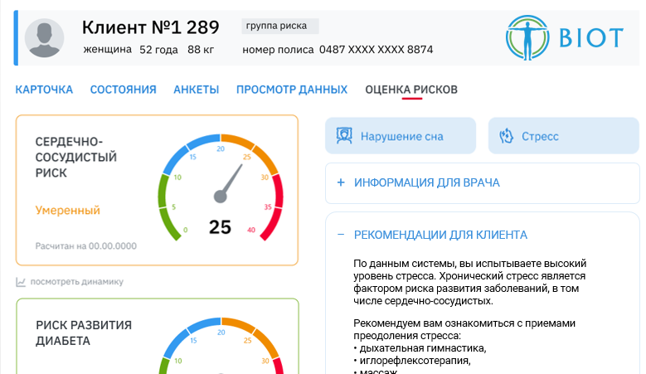
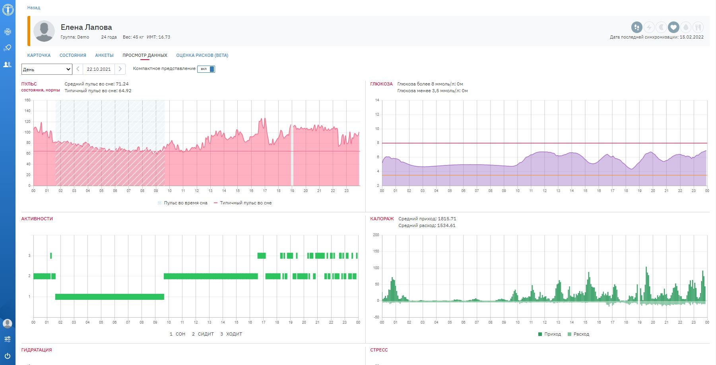

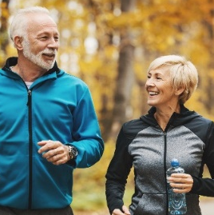
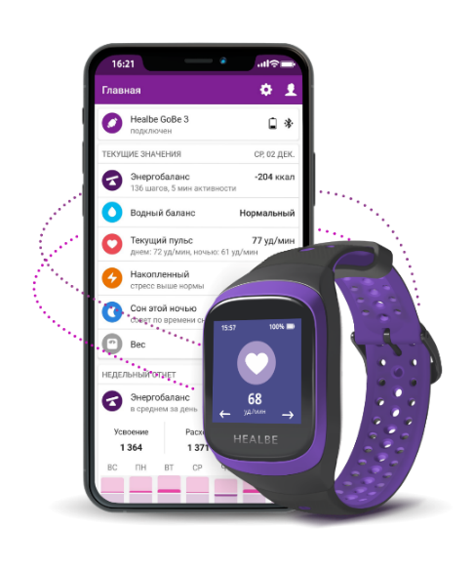
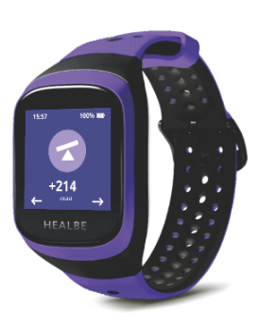

Сервис BIOT
непрерывный мониторинг здоровья
и предупреждение развития заболеваний
увеличение продолжительности и активного периода жизни,
активное долголетие;
предварительное выявление рисков развития Диабета, ССЗ и др.;
автоматические, персональные рекомендации для врача
и пациента;
+5 лет к трудовому долголетию; +30% к эффективности
программ профилактики и диспансеризации.
Целевая аудитория
Имеют начальные
симптомы заболеваний, не требующие лечения
Здоровые люди,
не требующие
изменения образа жизни
приложение для врача и клиента;
дневник питания, активности и др.;
35 моделей
выявления рисков;
ИИ
Люди
с рисками, связанными
с условиями труда
Люди,
заинтересованные
в активном долголетии
точность алгоритмов
оценки рисков >92%

Slide 2
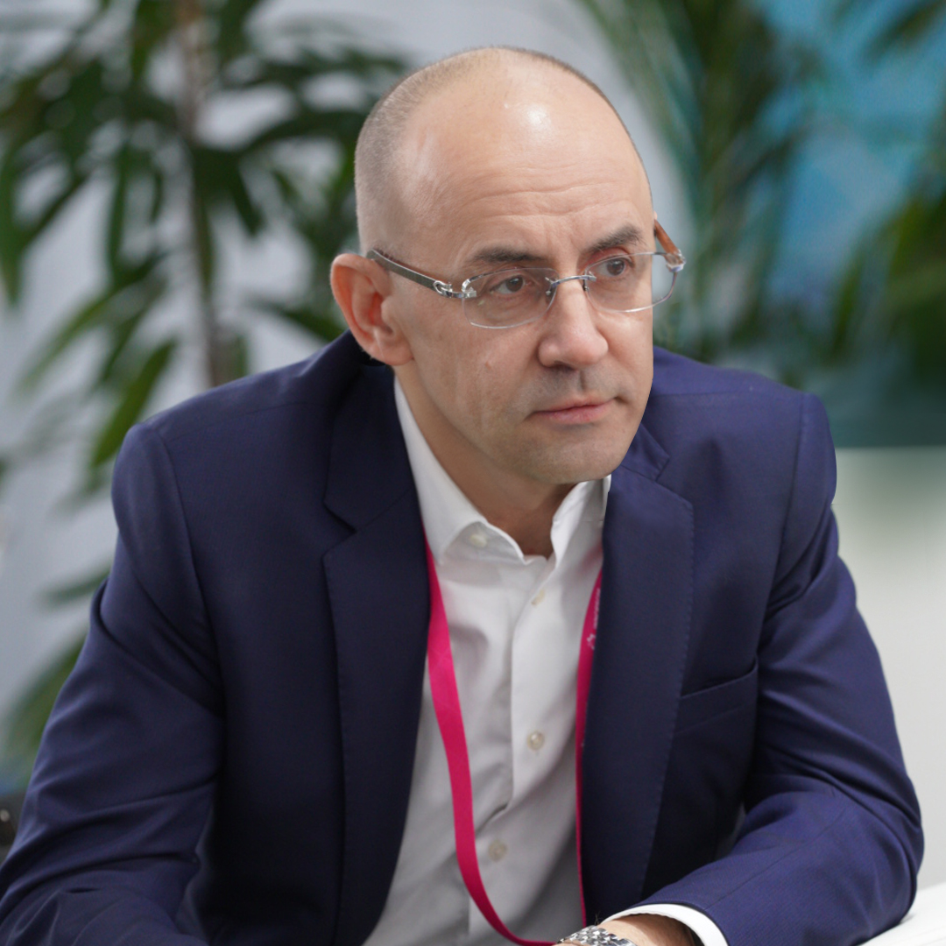

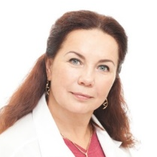
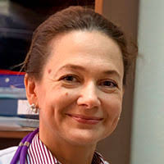
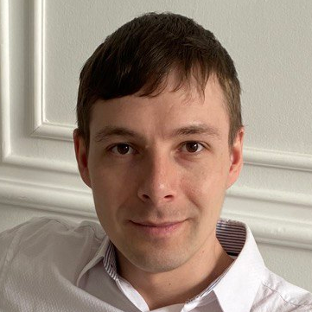
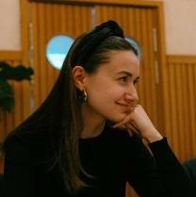

Команда проекта BIOT
CEO, идеолог проекта, к.т.н, 25+ лет управления в IT
Тихомиров Л.И.
COO, 15+ лет в IT, управление проектами
Тачкин Д.В.
Врач превентивной медицины, 25+ лет стажа
Прокопенко Т.И.
Научный консультант д.м.н., профессор ПГМУ
Ховаева Я.Б.,
Руководитель группы разработки
Кириллов А.О.
Маркетинг
Исхакова А.Э.
Группа разработки программного обеспечения
Технический архитектор,
backend-разработчики
Системные аналитики (инженеры), тестировщики
Fullstack-разработчики
Frontend-разработчики
Специалисты Devops, CI/CD
Уровень готовности продукта: УГТ8
система завершена и квалифицирована в ходе испытаний и демонстрации – продукт готов,
проект находится на стадии готового решения
Notes:
В нашей команде, есть доктора и кандидаты медицинских наук, являющиеся практикующими врачами, доктора и кандидаты технических наук, группа разработки программного обеспечения, маркетологи, юристы.

Slide 3


Конкурентная среда сервиса BIOT
BIOT*
Webiomed
TeleMedHub
Welltory
Whoop
Уникальные данные:
приход калорий, гидратация, нейроактивность
Непрерывное измерение данных
Доступ врача
к аналитике здоровья
Подключение различных устройств
Наличие медицинской регистрации
*основное конкурентное преимущество – расчет сердечно-сосудистых рисков и диабета

Slide 4





Бизнес – партнер: Healbe GoBe
лаборатория на руке — более 30 показателей образа жизни
Уникальные функции Healbe GoBe:
более
75 000
пользователей
по всему миру
Изменение
глюкозы
Усвоенные калории
Уровень гидратации
Уровень стресса и напряжения
Пульс
Качество
сна
Дистанция
Энергетический
баланс
Шаги
Расход
калорий
Виды
активности
Эмоциональное
напряжение

Slide 5
Прогнозные показатели по доле рынка к 2030 году
остальные игроки рынка
Логика расчета доли рынка
 | 2026 | 2027 | 2028 | 2029 | 2030
Кол-во пользователей B2C и B2B, чел. | 11 977,5 | 34 432,5 | 68 365,0 | 102 275,0 | 130 207,5
Доходы с B2C рынка | 25 500,0 | 76 500,0 | 153 000,0 | 204 000,0 | 255 000,0
Кол-во подключенных пользователей B2C, чел. | 5 000,0 | 15 000,0 | 30 000,0 | 40 000,0 | 50 000,0
Доходы с B2B рынка | 60 000,0 | 300 000,0 | 700 000,0 | 1 100 000,0 | 1 300 000,0
Кол-во пользователей B2B, чел. | 6 977,5 | 19 432,5 | 38 365,0 | 62 275,0 | 80 207,5
Уровень продаж носимых устройств в России к 2030 г.*
232
млрд.руб.
1,3 млрд.
руб., сервис BIOT
* по оценке аналитического агентства Smart Rating

Slide 6


Что требуется на текущей стадии проекта:
Привлечение финансирования
Маркетинг и поиск партнеров
Научно-медицинские центры, в т.ч. занимающиеся развитием технологий искусственного интеллекта, для совместной разработки продуктов и участия в грантовых программах
Медицинские клиники, которые реализуют программы чекапов, а также имеют отделения превентивной медицины для реализации совместных продаж
Ассоциации врачей и пациентов для продвижения и развития сообщества ЗОЖ

